Slide 1
Partizioni interne verticali

Slide 2
10.1
Generalità

Slide 3
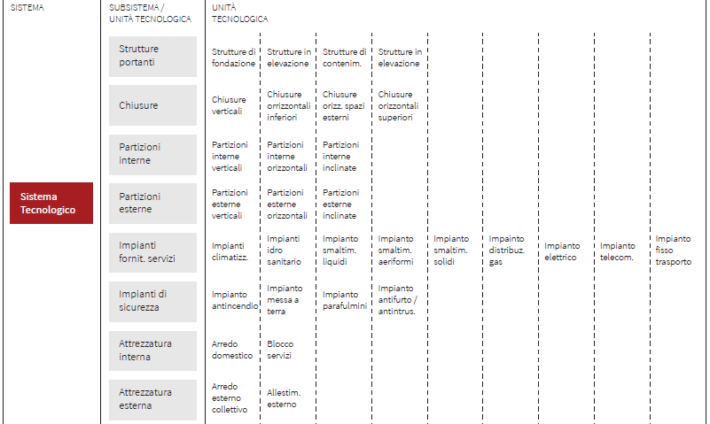
Alcune definizioni
Insieme di u. t. e di e. t. aventi funzione di suddividere gli spazi interni del sistema edilizio

Slide 4
Alcune definizioni
DIVISORI
SEPARAZIONI
INFISSI INTERNI

Slide 5
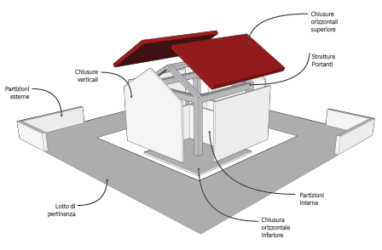
Partizioni verticali
Le partizioni interne costituiscono l’insieme di unità tecnologiche ed elementi tecnici che suddividono gli spazi interni del sistema edilizio.
Tali partizioni dividono in senso verticale l’edificio.
Le funzioni espletate dalle partizioni verticali sono essenzialmente:
la resistenza a carichi propri e d’esercizio, compresi gli urti;
l’ «isolamento acustico»;
(eventuale) resistenza al fuoco;
l’igiene delle superfici;
l’integrabilità impiantistica. Va evidenziato come gli impianti possano trovare una installazione autonoma secondo criteri di flessibilità e rimovibilità;
l’isolamento termico.

Slide 6
Funzioni delle partizioni verticali
PARTIZIONI VERTICALI
P.V. opache
RESISTENZA (STABILITÀ) MECCANICA
RESISTENZA E REAZIONE AL FUOCO
ISOLAMENTO ACUSTICO
ISOLAMENTO TERMICO
EFFICACIA RAPPORTO PESO / CARICHI
funzioni
FLESSIBILITÀ D’USO
INTEGRABILITÀ IMPIANTISTICA
RESISTENZA AGLI AGENTI AGGRESSIVI
PULIBILITÀ
RESISTENZA AGLI URTI
SICUREZZA D’USO E DI MANOVRA
P.V. trasparenti
…
CONTROLLO RISERVATEZZA
REGOLARITÀ DI FUNZIONAMENTO
ACCESSIBILITÀ

Slide 7
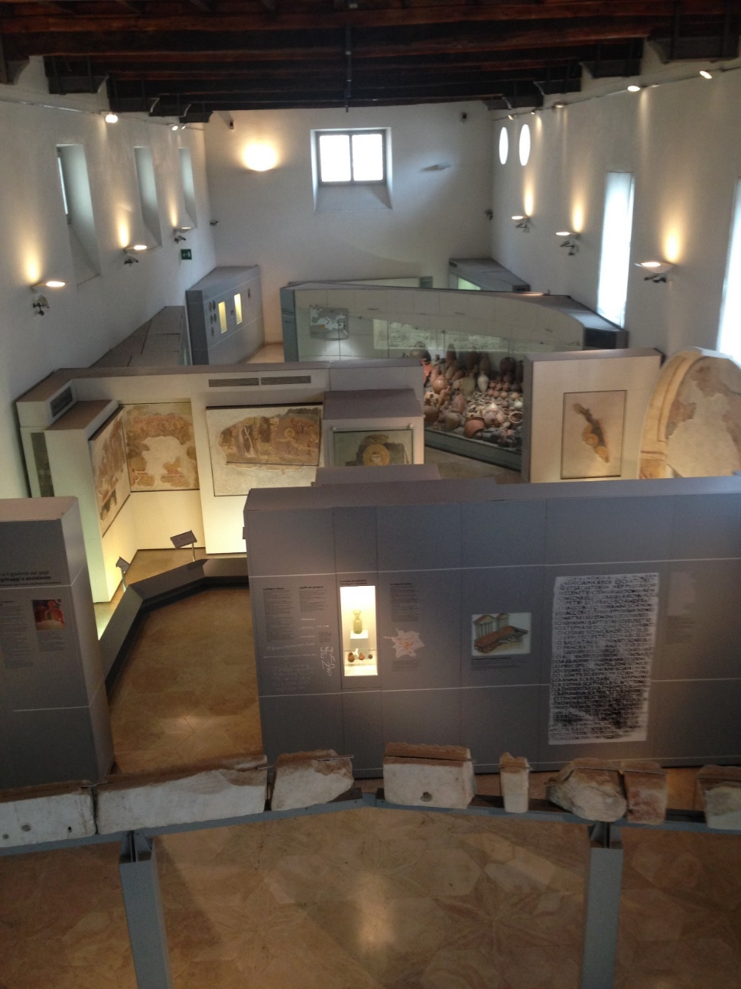
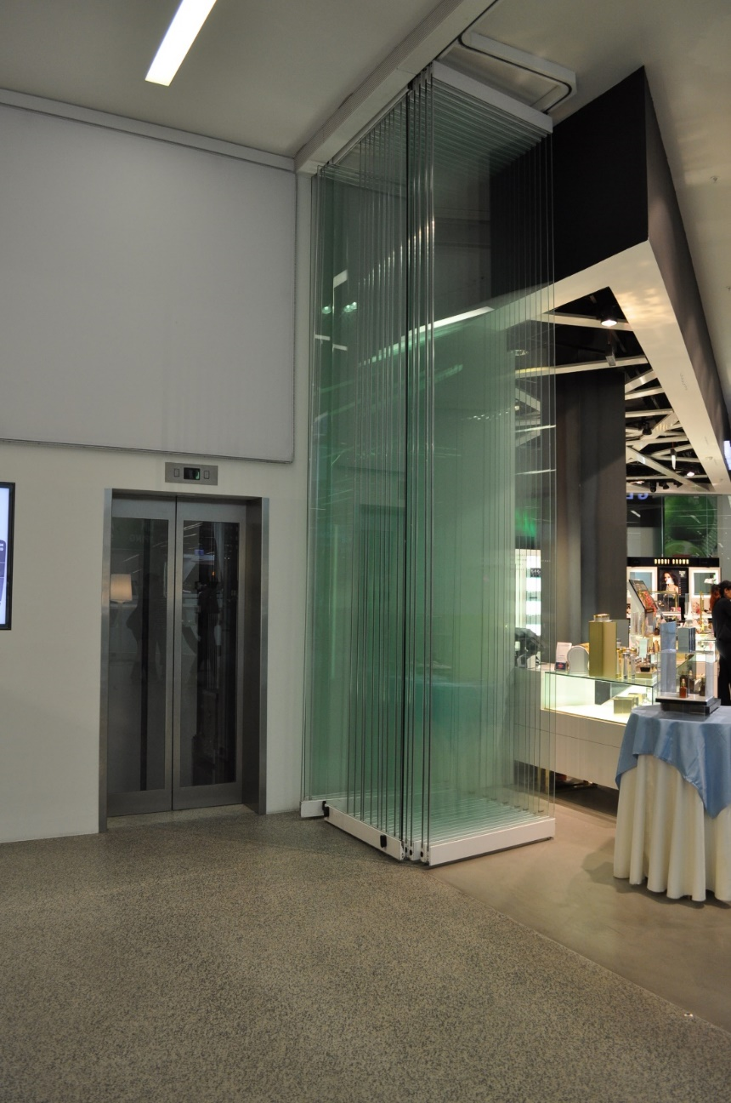
Divisione tra ambienti interni

Slide 8
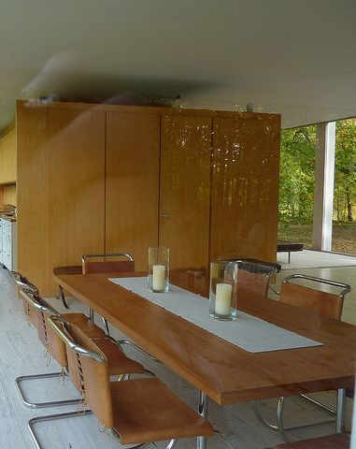
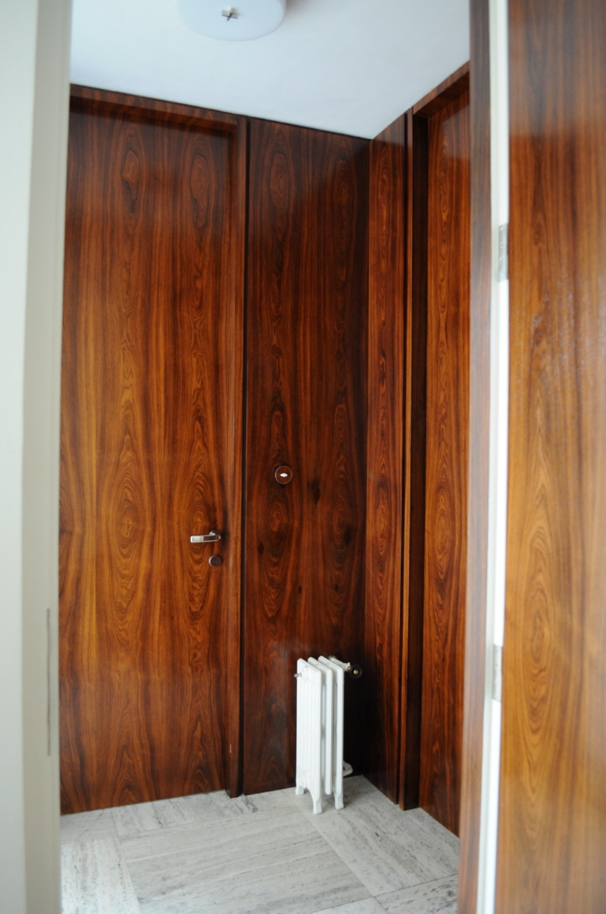
Divisione tra ambienti interni
SUDDIVISIONE DI OPEN SPACE
SUDDIVISIONE DI SPAZI INDIPENDENTI

Slide 9
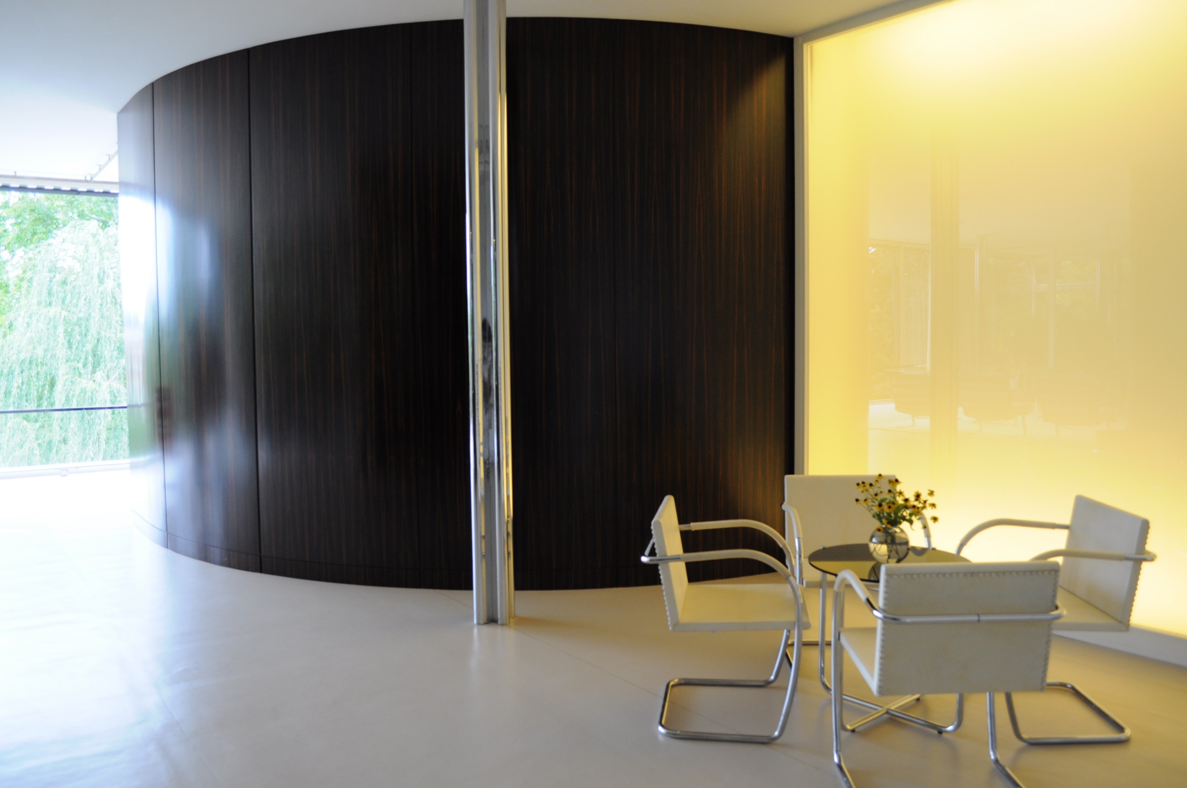
Divisione tra ambienti interni
TRAMEZZO CON ALTEZZA PARI A QUELLA DEL PIANO

Slide 10
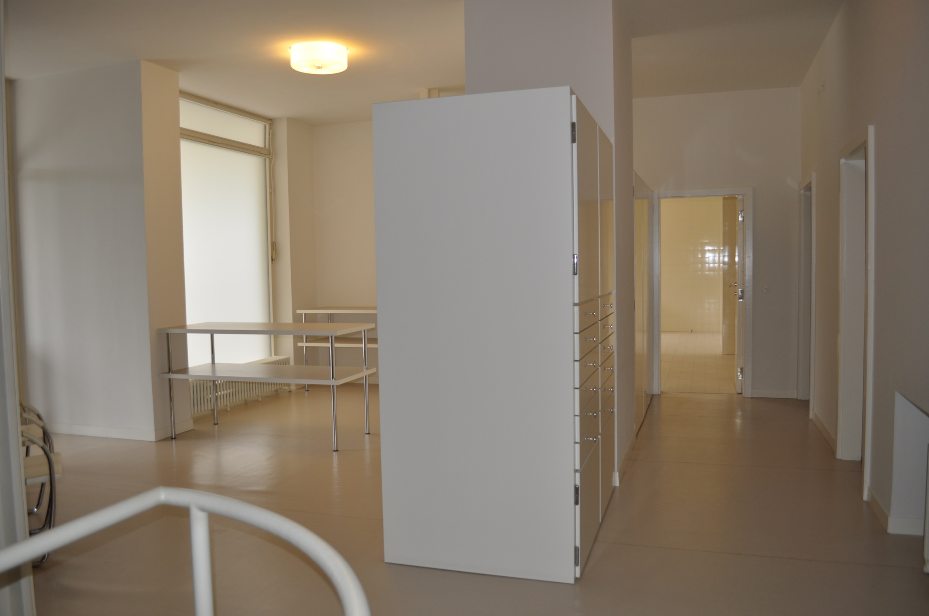
Divisione tra ambienti interni
PARTIZIONE VISIVA

Slide 11
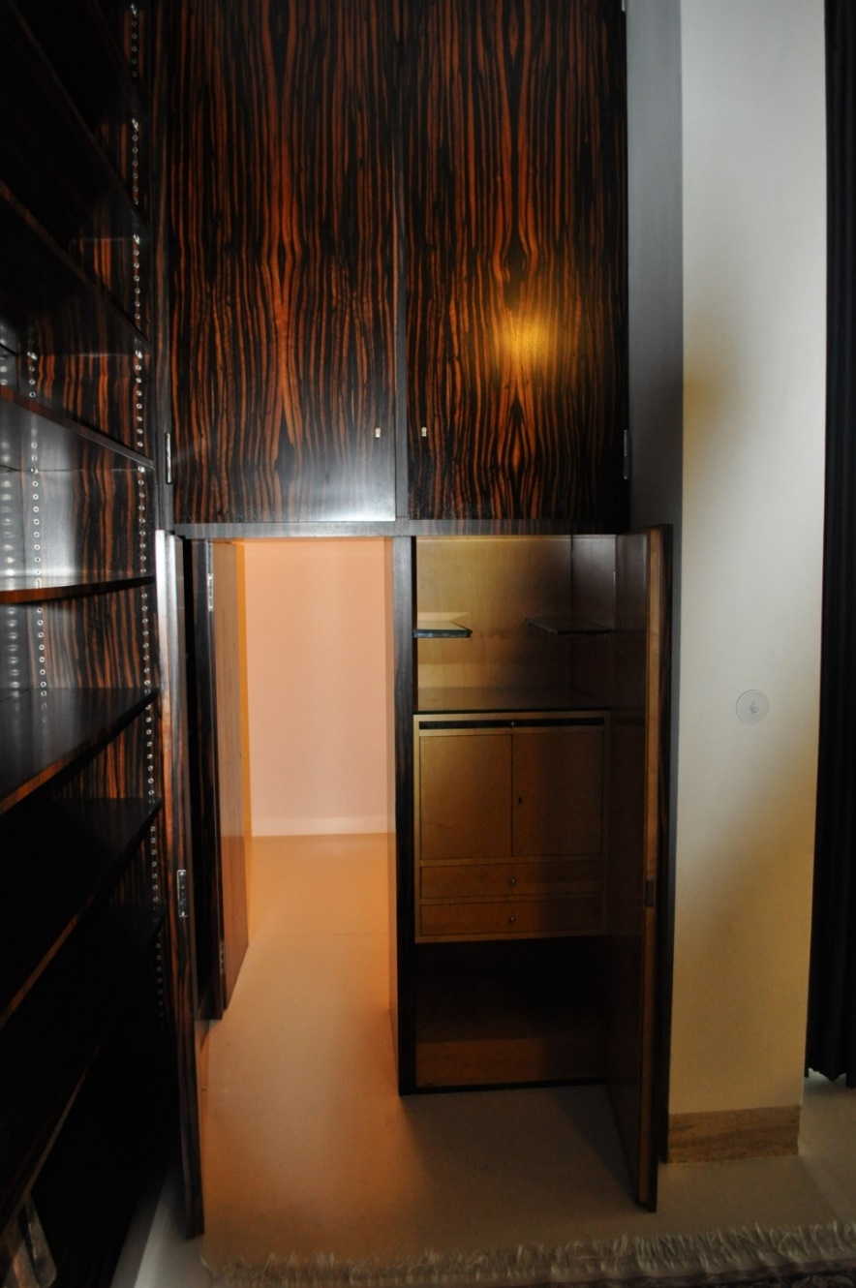
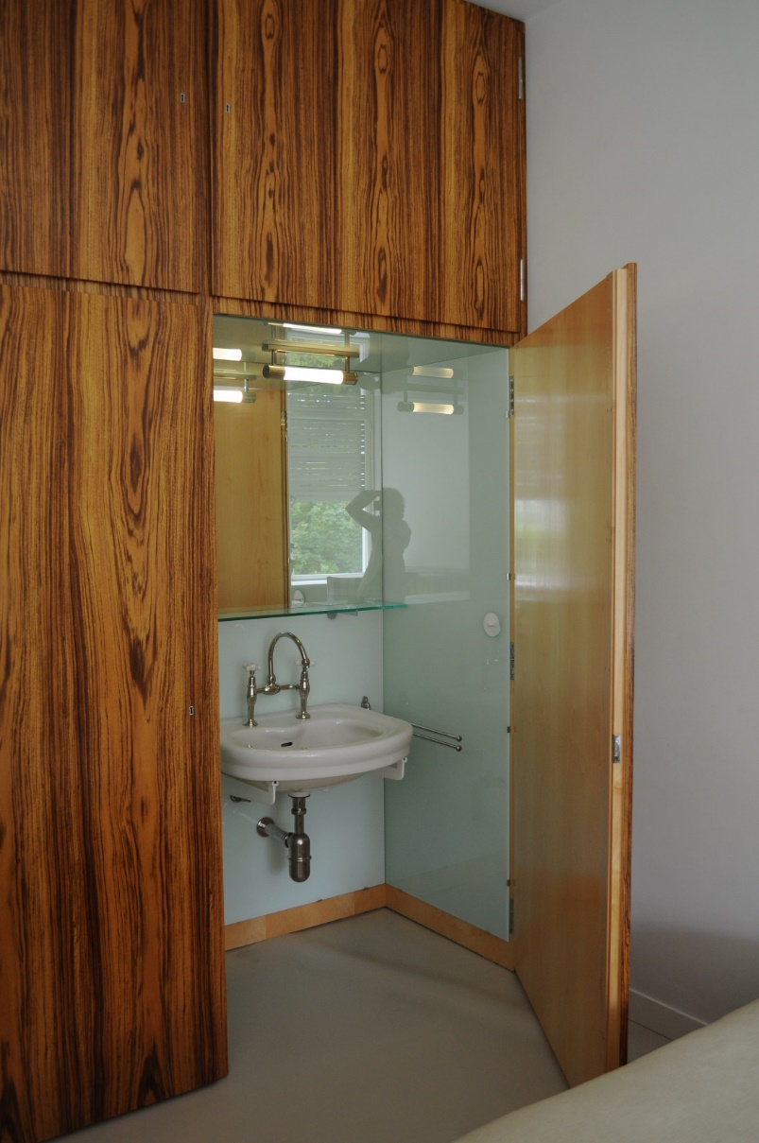
Divisione tra ambienti interni

Slide 12
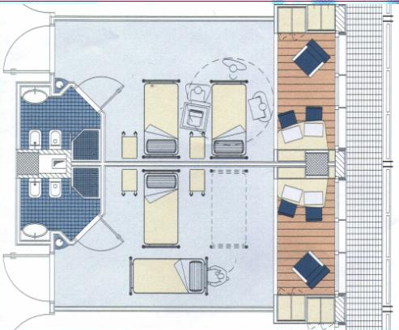
Funzioni delle partizioni verticali
Camere di degenza
Ospedale Borgo Trento, Verona

Slide 13
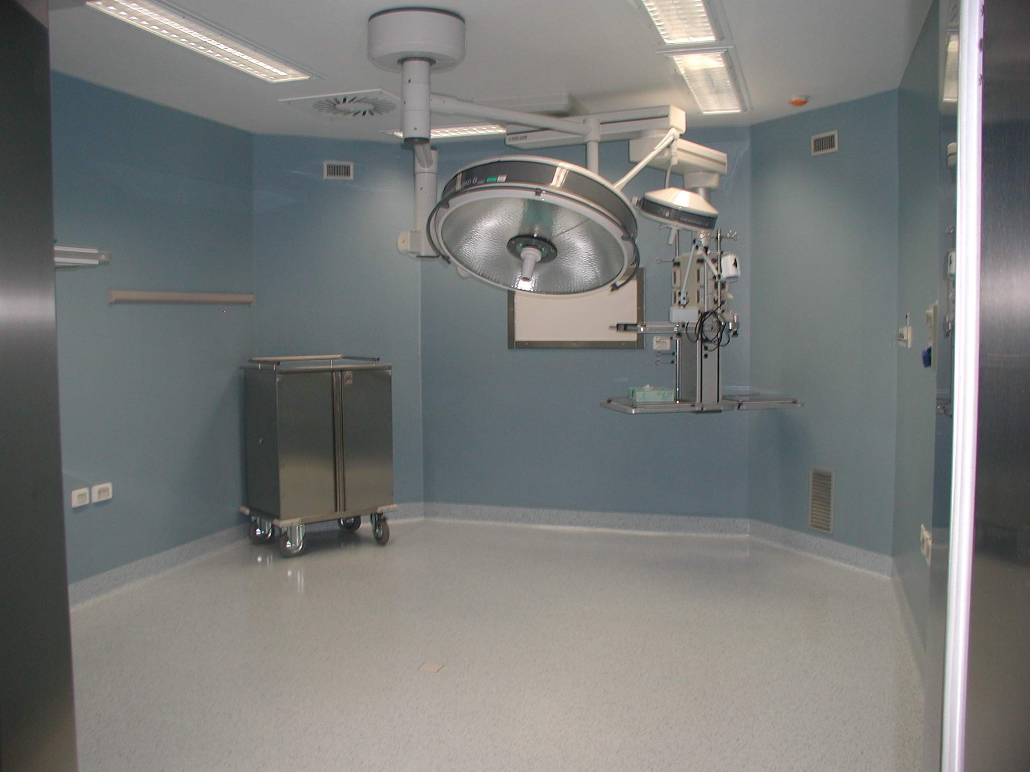
Funzioni delle partizioni verticali
Sala operatoria
Ospedale di Spilimbergo

Slide 14
10.2
Caratterizzazione e funzionamento

Slide 15
Strati funzionali
Esploso per composizione degli elementi tecnologici di partizione verticale
interno
interno
FINITURA
Isolamento acustico
Reazione / Resistenza al fuoco
COMPLETAMENTO
o
VUOTO TECNICO
Isolamento termico
Regolarizzazione
Integrazione impiantistica
Parte RESISTENTE
(SETTO)
Sostegno ai carichi
Controllo della deformazione
Resistenza al fuoco
Rapporto peso / carichi
COMPLETAMENTO
o
VUOTO TECNICO
Isolamento termico
Regolarizzazione
Integrazione impiantistica
FINITURA
Isolamento acustico
Reazione / Resistenza al fuoco

Slide 16
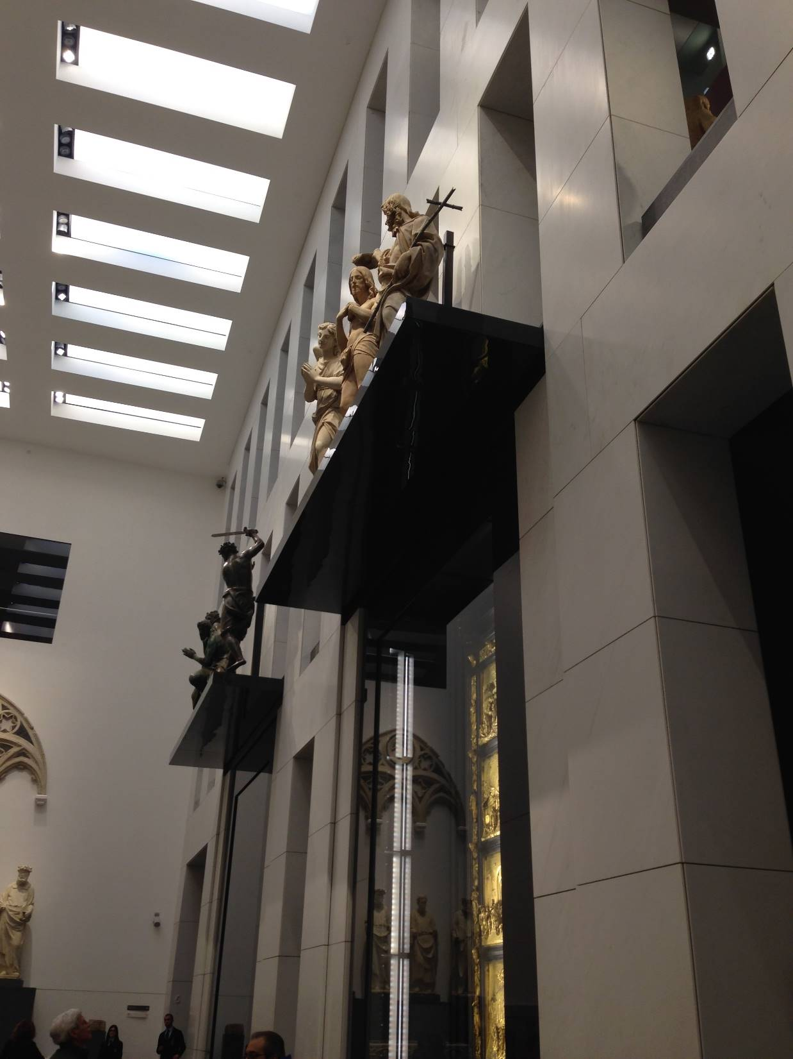
Stabilità meccanica
PARTIZIONI VERTICALI
esigenze
peso contenuto
gestione dei carichi variabili
orizzontali
verticali nel piano
verticali fuori piano

Slide 17
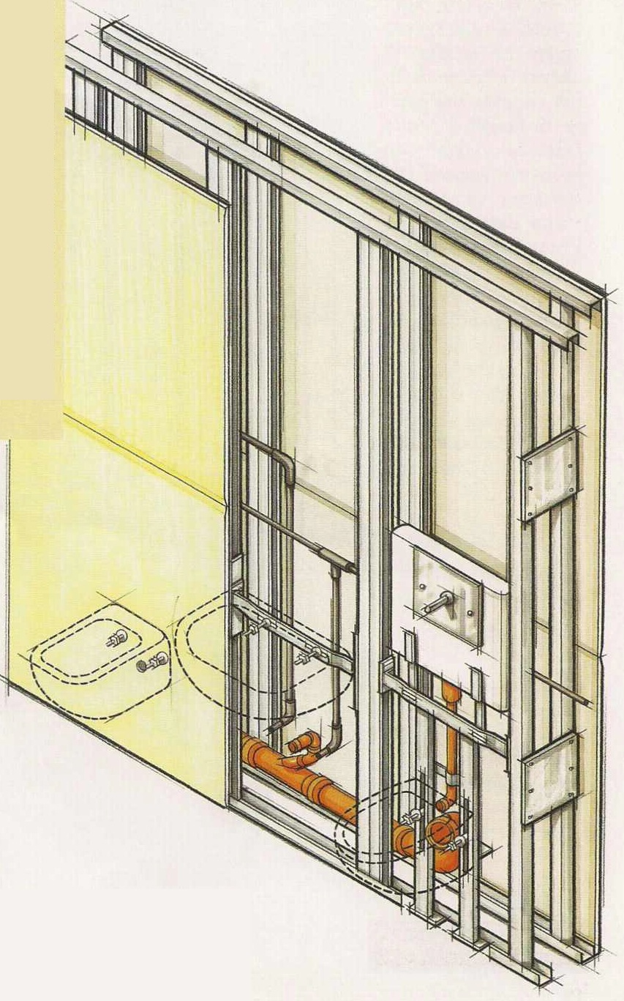
Stabilità meccanica
carico appeso

Slide 18
Principi di funzionamento
PARTIZIONI INTERNE
monostrato
massive
pluristrato

Slide 19
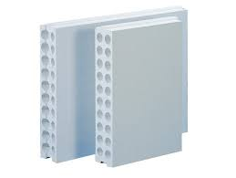
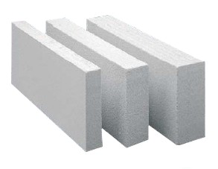
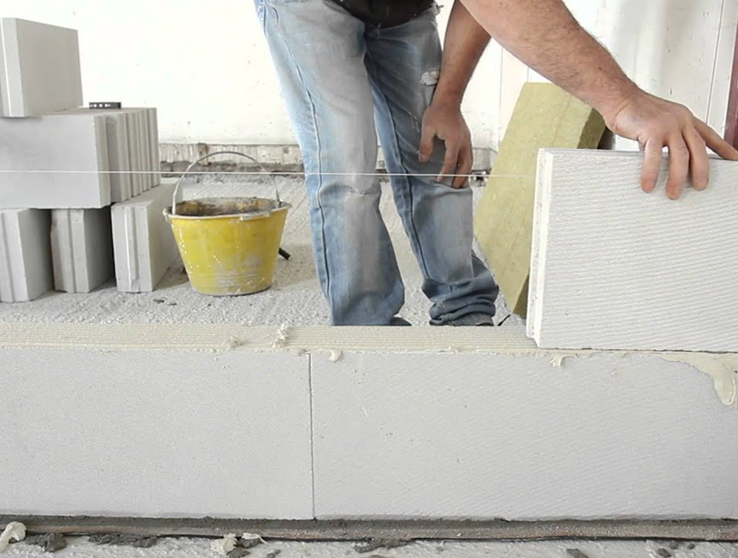
Principi di funzionamento
PARTIZIONI INTERNE
calcestruzzo cellulare
massive
in blocchi
argilla cellulare
…per assemblaggio incollato
laterizio
gesso

Slide 20
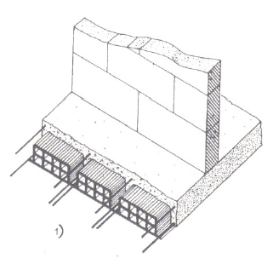
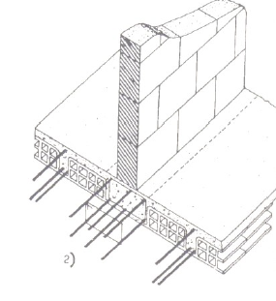
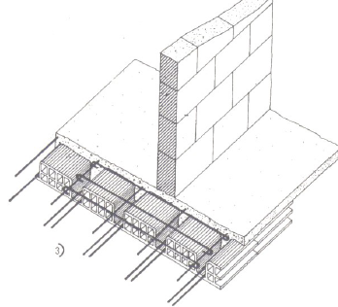
Principi di funzionamento
Gli elementi divisori possono essere posizionati trasversalmente o parallelamente all’ordito del solaio su cui devono poggiare.
Nel caso 1), il carico risulta equamente ripartito sugli elementi di ordito.
Nel caso 2), il divisorio grava su uno o più travetti che possono essere sostituiti da un travetto in c.a. in spessore di solaio.
Nel caso 3), la posizione sfavorevole rende necessario un locale irrobustimento dell’armatura che permetta la distribuzione del carico su due o più travetti disponibili.
Per garantire la flessibilità dell’intervento, si può incrementare il sovraccarico permanente nell’ordine di 0,5 kN m⁻², con adeguata armatura di ripartizione.

Slide 21
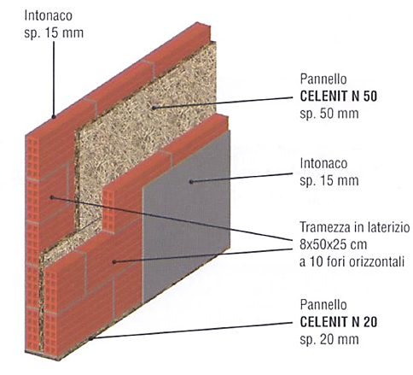
Principi di funzionamento
PARTIZIONI INTERNE
massive stratificate
intonaco
isolante termoacustico
intonaco
tramezze
taglio
alla base

Slide 22
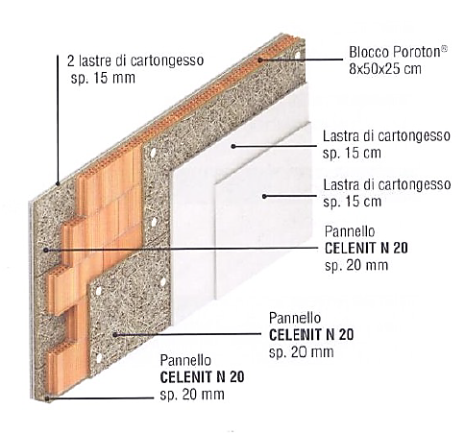
Principi di funzionamento
PARTIZIONI INTERNE
massive stratificate
doppia lastra
in cartongesso
tramezza
lastra in cartongesso
lastra in cartongesso
isolante termoacustico
isolante termoacustico
taglio
alla base

Slide 23
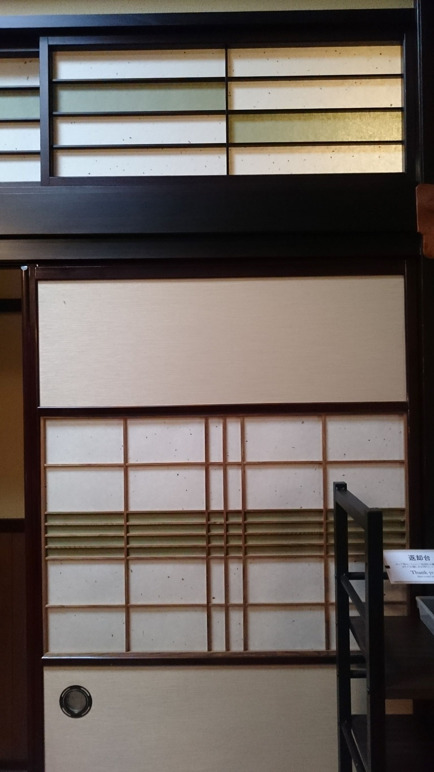
Principi di funzionamento
PARTIZIONI INTERNE
legno
leggere
alluminio
acciaio
cartongesso

Slide 24
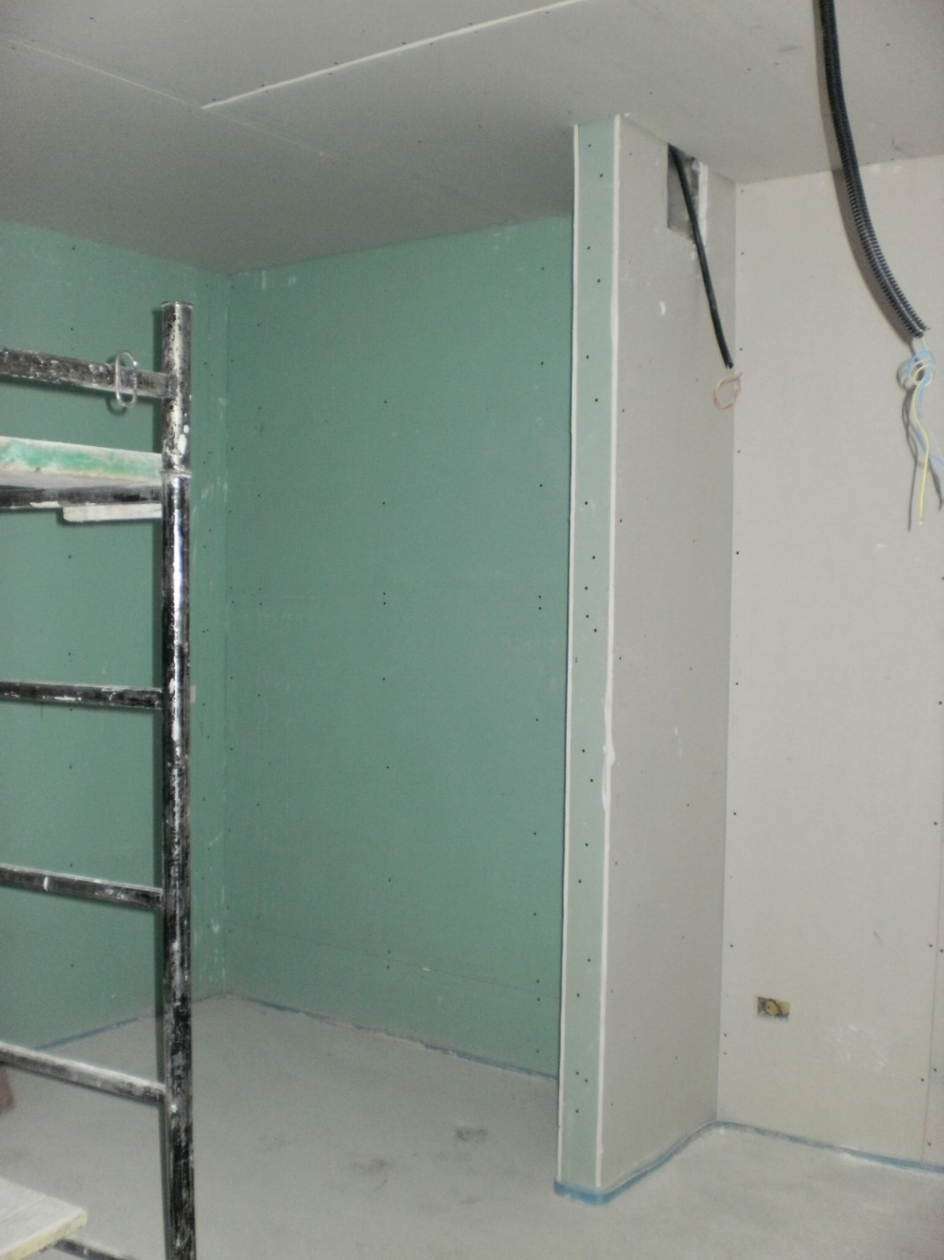
Principi di funzionamento
PARTIZIONI INTERNE
legno
leggere
alluminio
…per assemblaggio
a secco, con
pannelli termoisolanti
acciaio
cartongesso

Slide 25
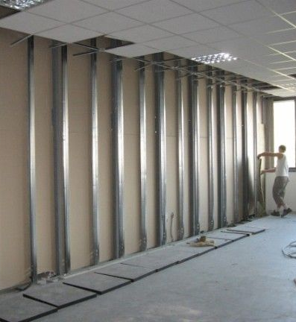
Principi di funzionamento
PARTIZIONI INTERNE
legno
leggere
alluminio
…per assemblaggio
a secco, con
pannelli termoisolanti
acciaio
cartongesso

Slide 26
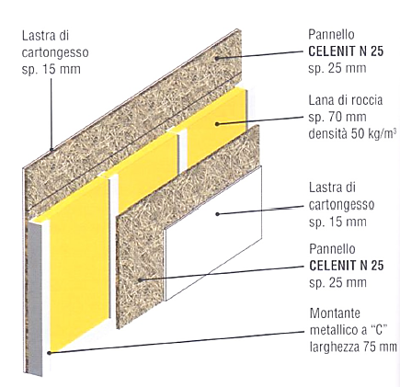
Principi di funzionamento
PARTIZIONI INTERNE
leggere
cartongesso
isolante termico
protezione antincendio
cartongesso
isolante termico
montante metallico

Slide 27
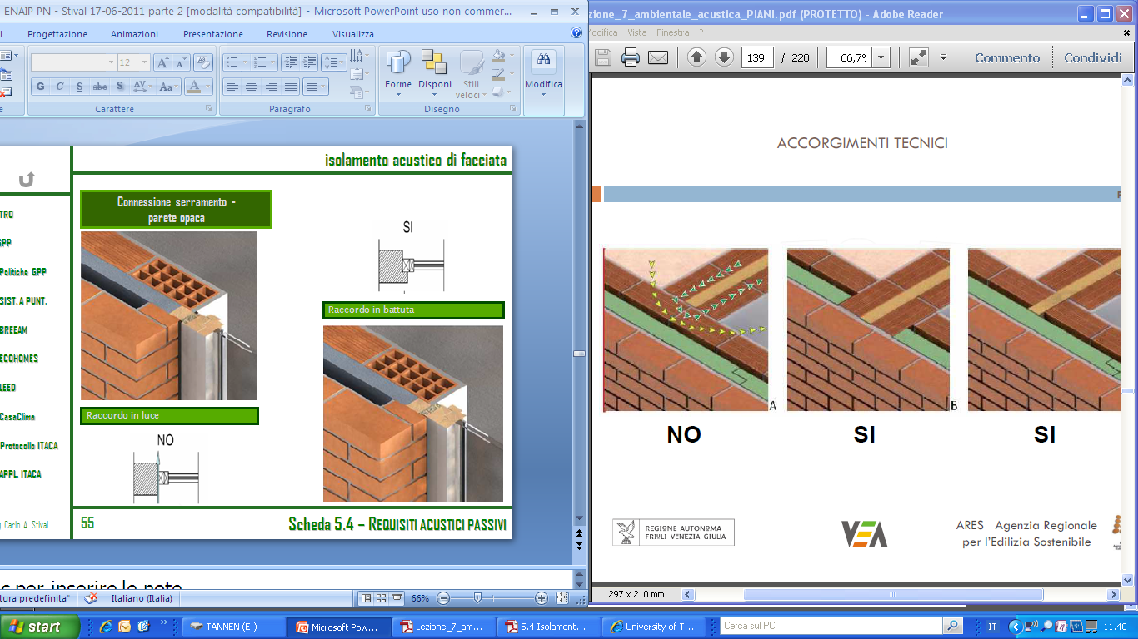
Principi di funzionamento
CONTROLLO TRASMISSIONE ACUSTICA

Slide 28
Principi di funzionamento
CONTROLLO TRASMISSIONE ACUSTICA

Slide 29
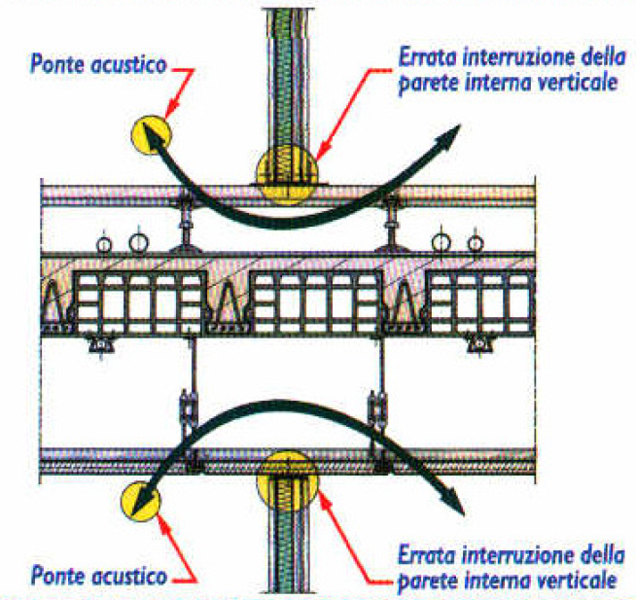
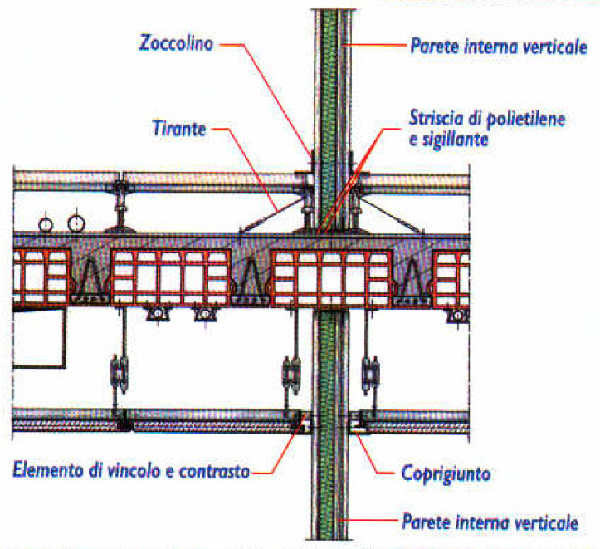
Principi di funzionamento
CONTROLLO TRASMISSIONE ACUSTICA
Ponte acustico
Zoccolino
Partizione verticale a solaio
Partizione verticale sospesa
tirante
Striscia tagliamuro
Elemento di vincolo e contrasto
Coprigiunto
Ponte acustico
Partizione verticale sospesa
Partizione verticale a soffitto

Slide 30
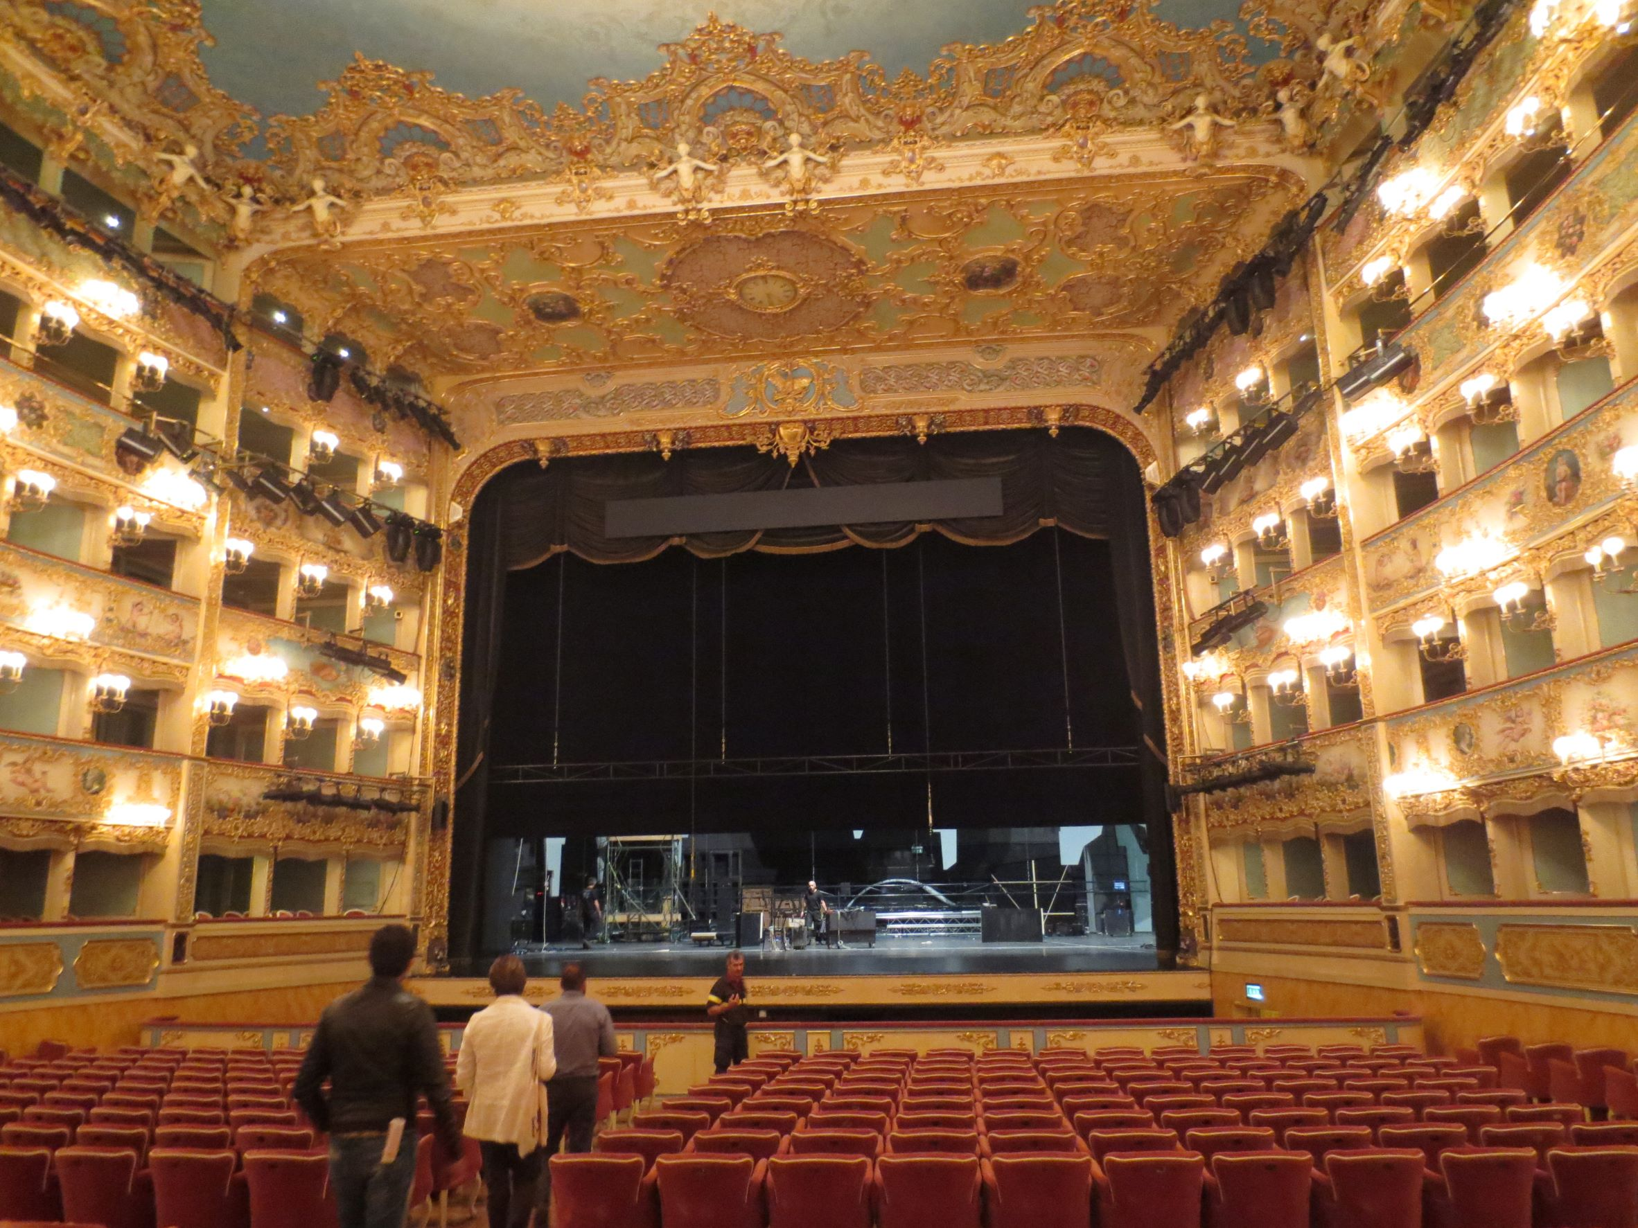
Partizioni mobili

Slide 31
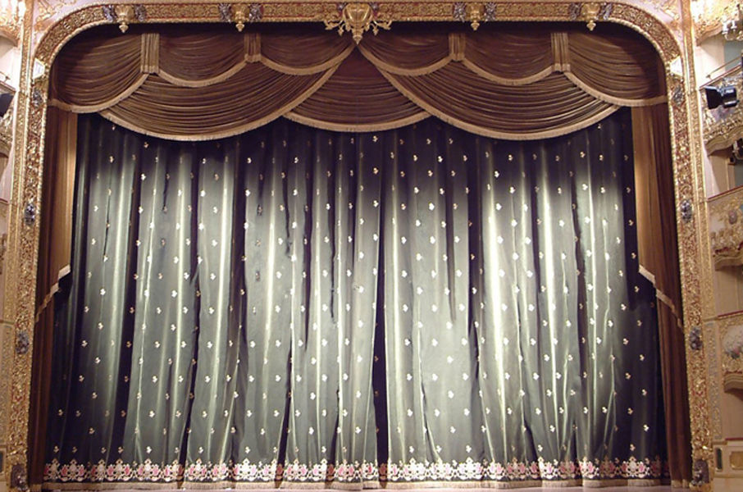
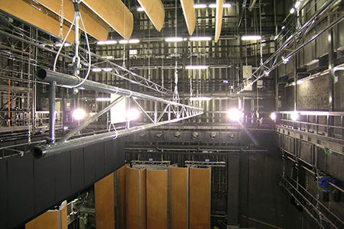
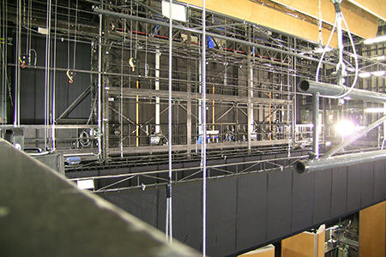
Partizioni mobili

Slide 32
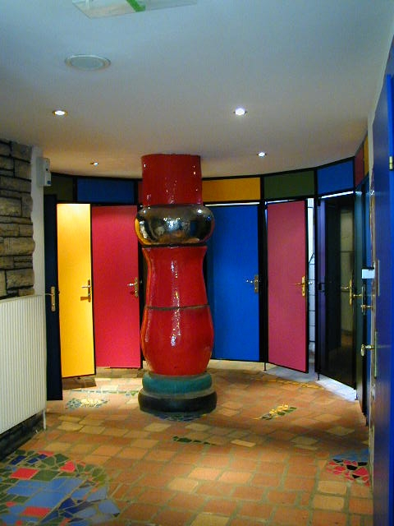
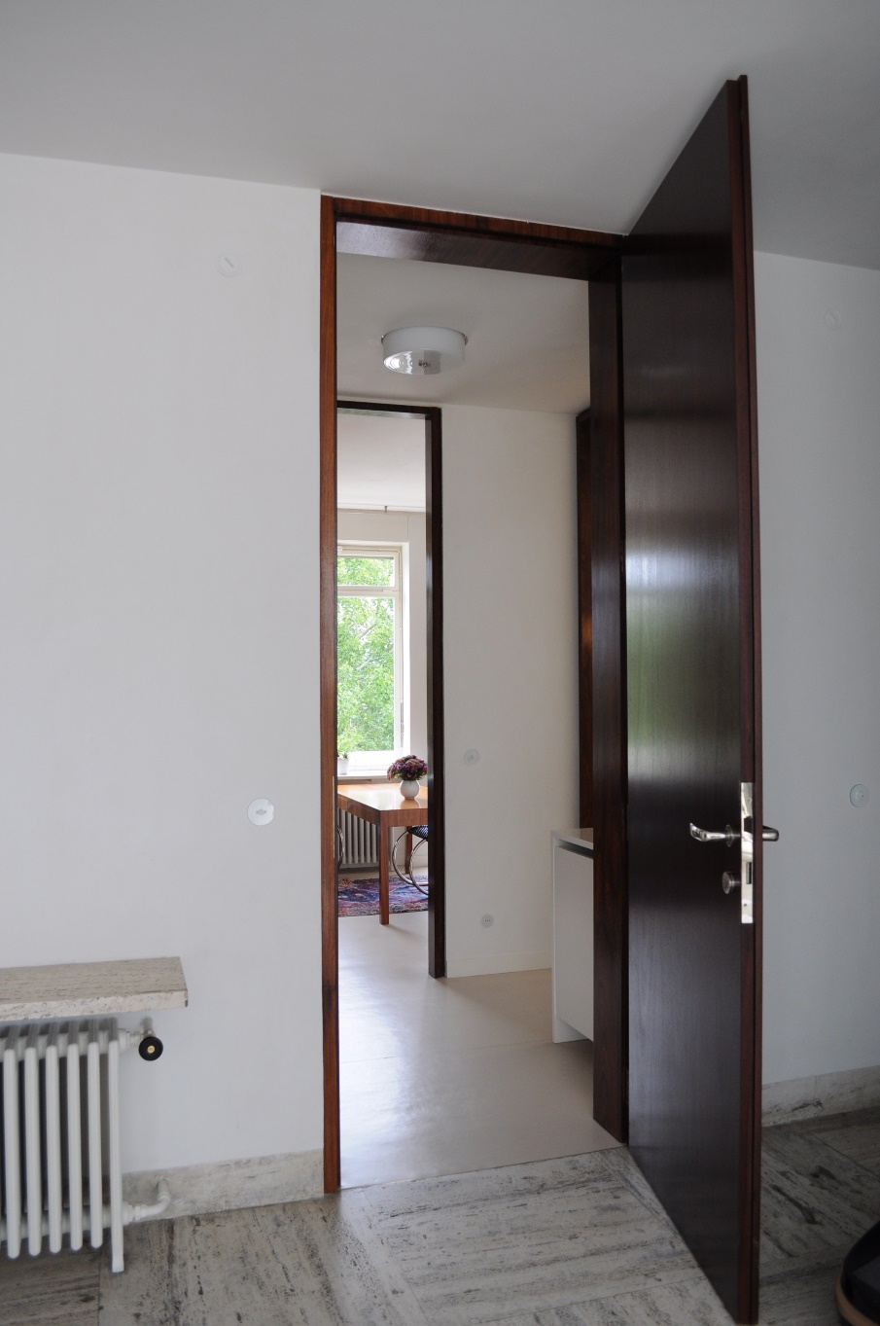
Serramenti interni

Slide 33
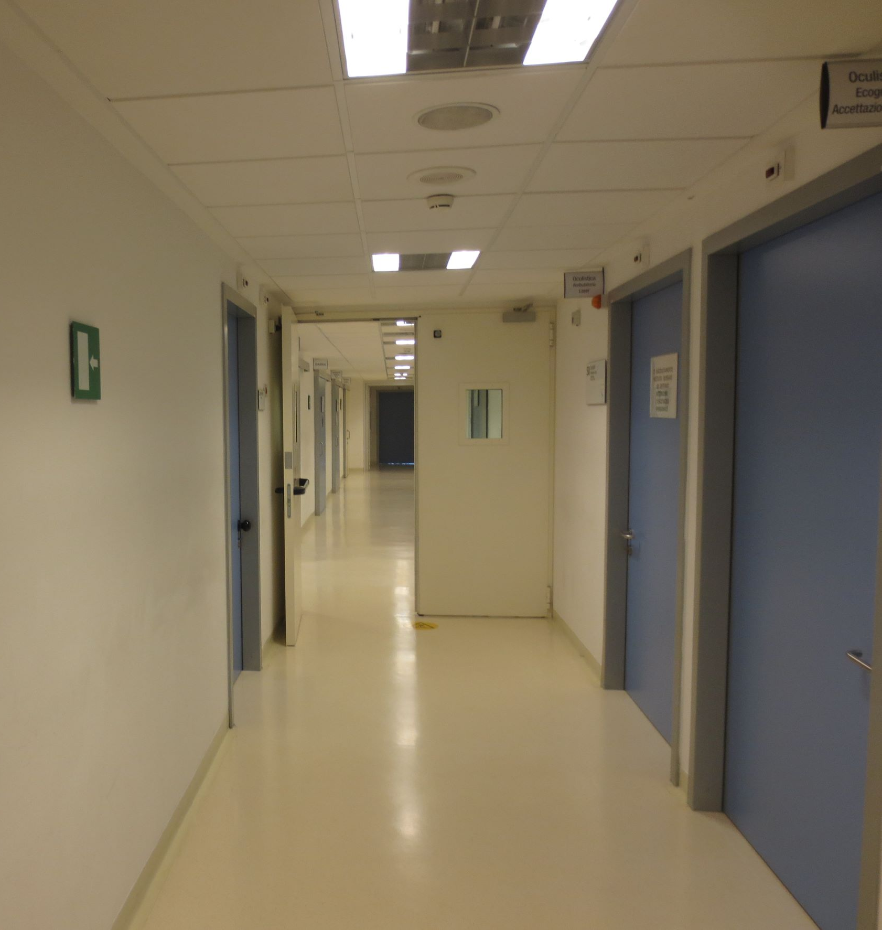
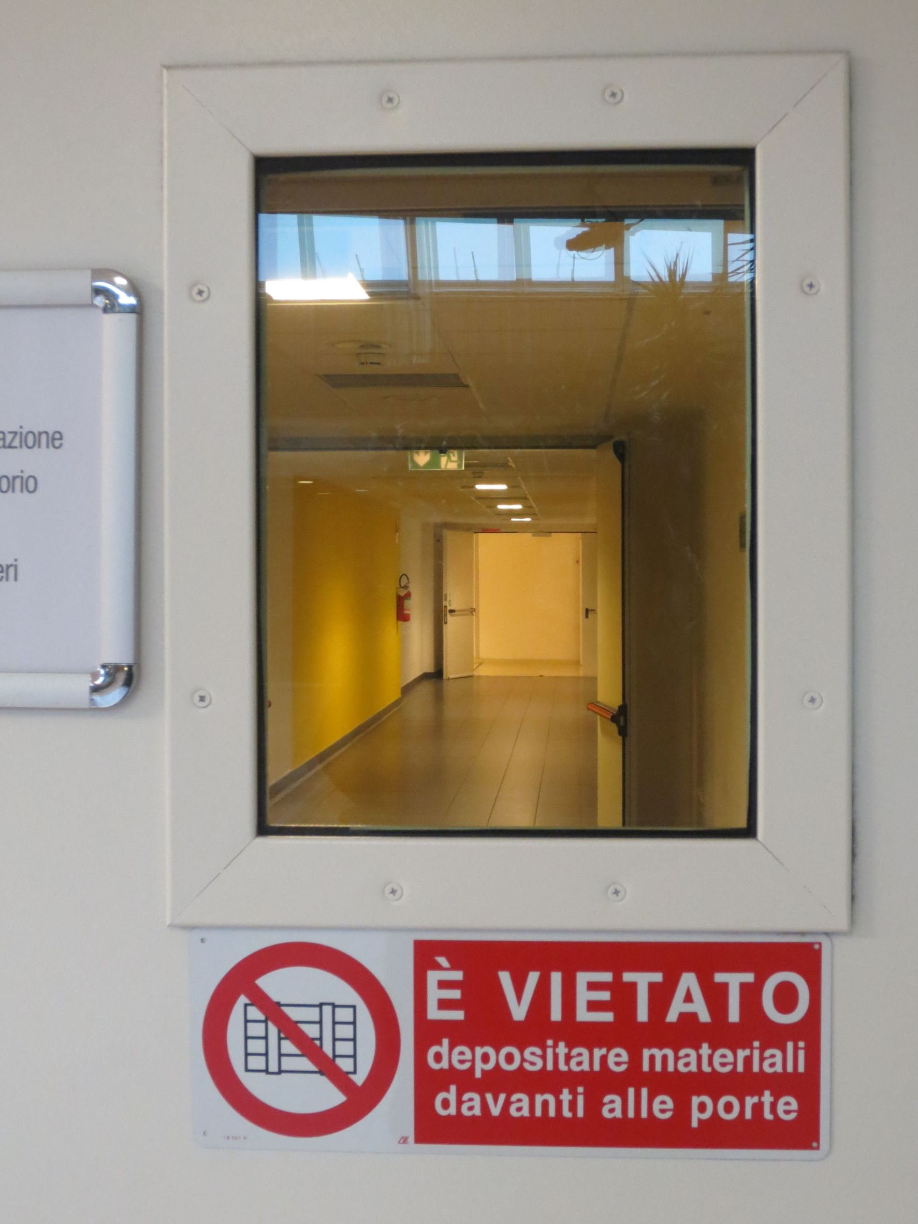
Serramenti interni

